Slide 1
Криве другог реда - вежбе -
Циљ часа:
Повезивање усвојених знања и примена на решавање проблема.

Slide 2
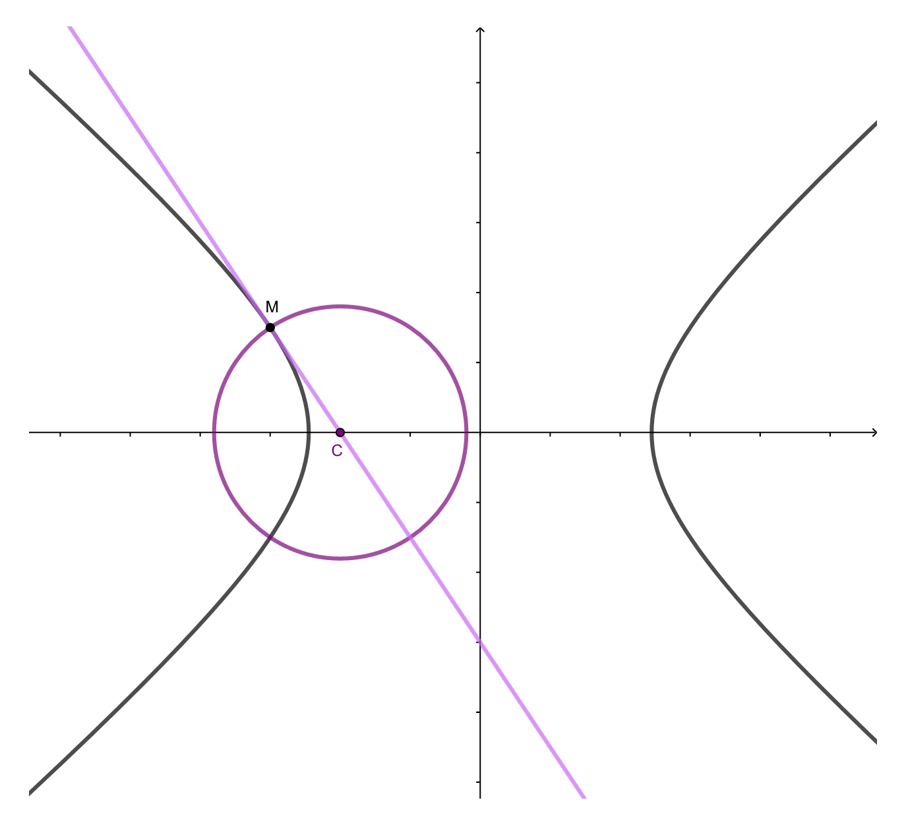
Одредити једначину круга чији је центар на x–оси и који сече хиперболу $3x^{2}−4y^{2}=72$ у тачки $M\left(−6,3\right)$ под правим углом.
1.

Slide 4
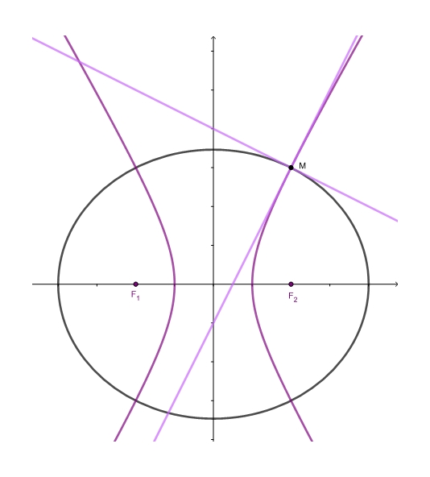
Дата је елипса $3x^{2}+4y^{2}=48$. Одредити једначину хиперболе која је конфокална са елипсом и сече је под правим углом у тачки $M\left(2,3\right)$.
2.

Slide 6
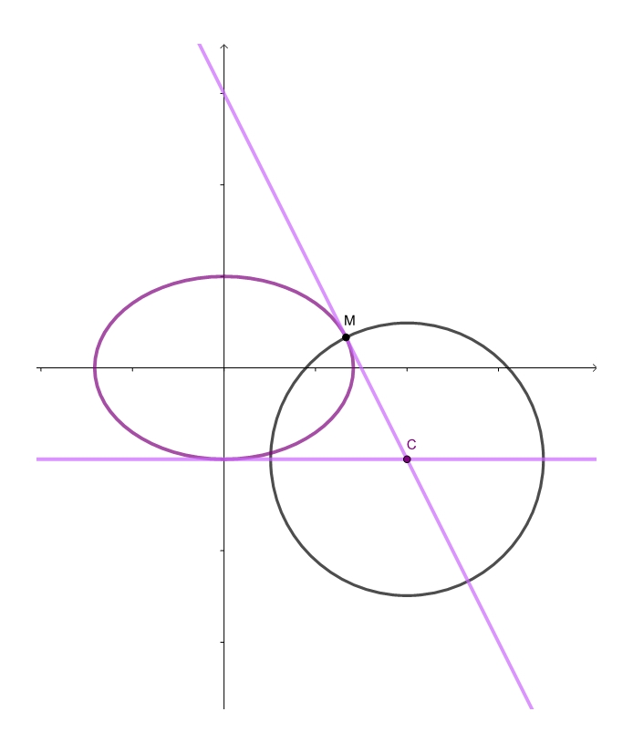
Круг ${\left(x−4\right)}^{2}+{\left(y+2\right)}^{2}=\frac{80}{9}$ сече елипсу у тачки $M\left(\frac{8}{3},\frac{2}{3}\right)$ под правим углом. Одредити једначину елипсе ако је права $y=−2$ њена тангента.
3.

Slide 7
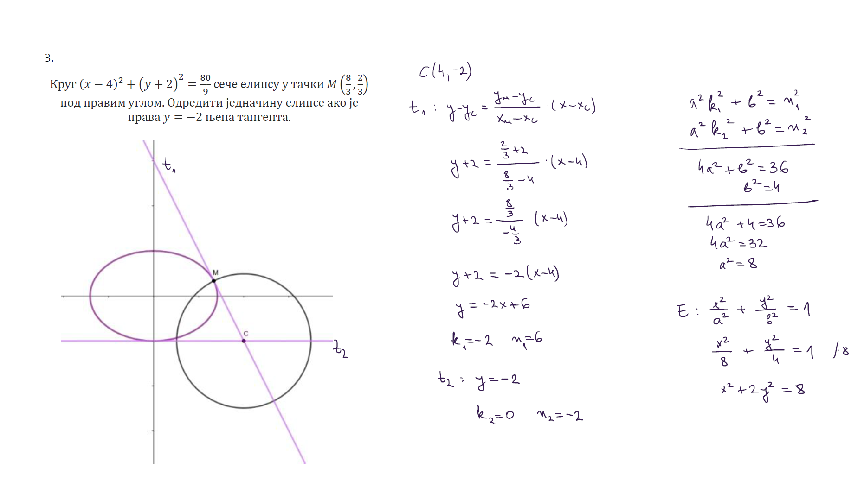

Slide 8
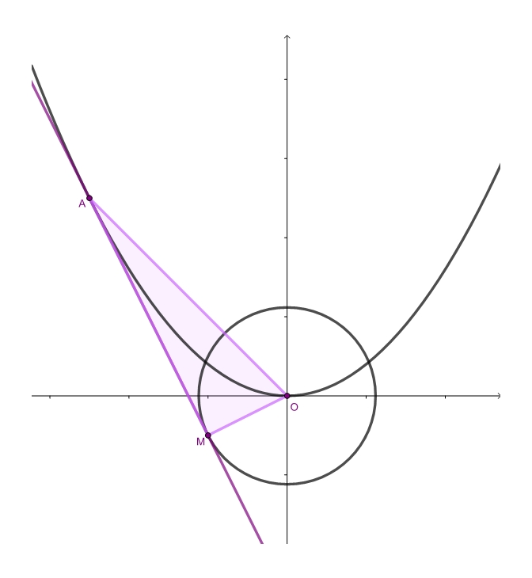
Тангента круга $x^{2}+y^{2}=5$ у тачки $M\left(−2,−1\right)$ је тангента и параболе $x^{2}=2py$. Израчунати површину троугла $OAM$, ако је $A$ тачка додира тангенте и параболе а $O$ координатни почетак.
4.

Slide 10
У реализацији уживо часа учествовали су ученици одељења ${III}_{2}, {III}_{3}$ и ${III}_{7}$ Гимназије „Светозар Марковић“ из Новог Сада и Анита Стојановић, предметни професор. Линк часа https://youtu.be/swPQgjVw9nA

